Slide 1
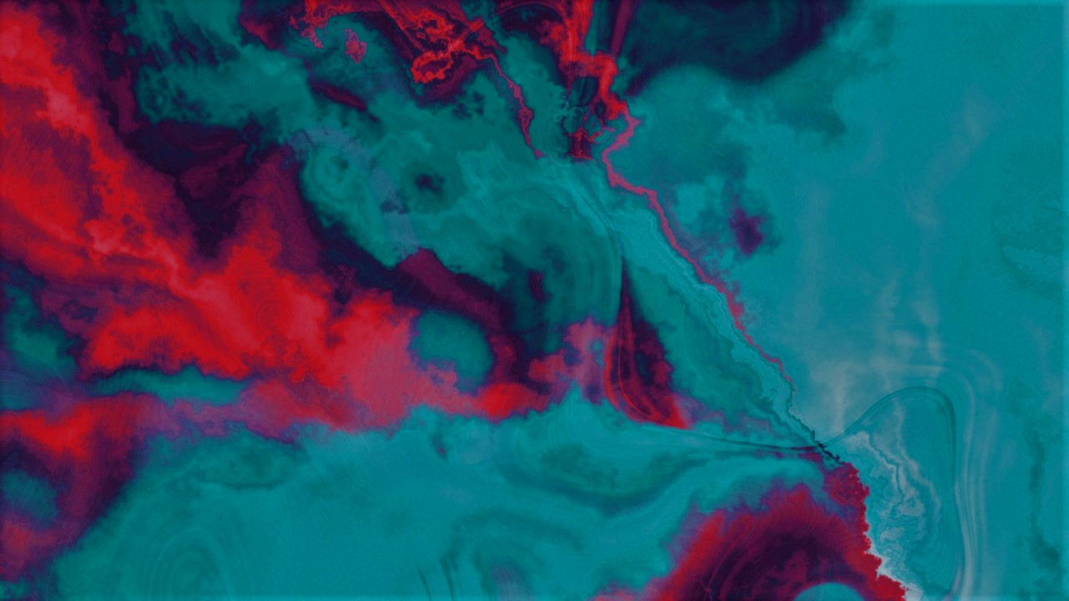
Эффективность лекций о вреде курения
Давыдов Петя 10т
Школа 1561 год 2023

Slide 2
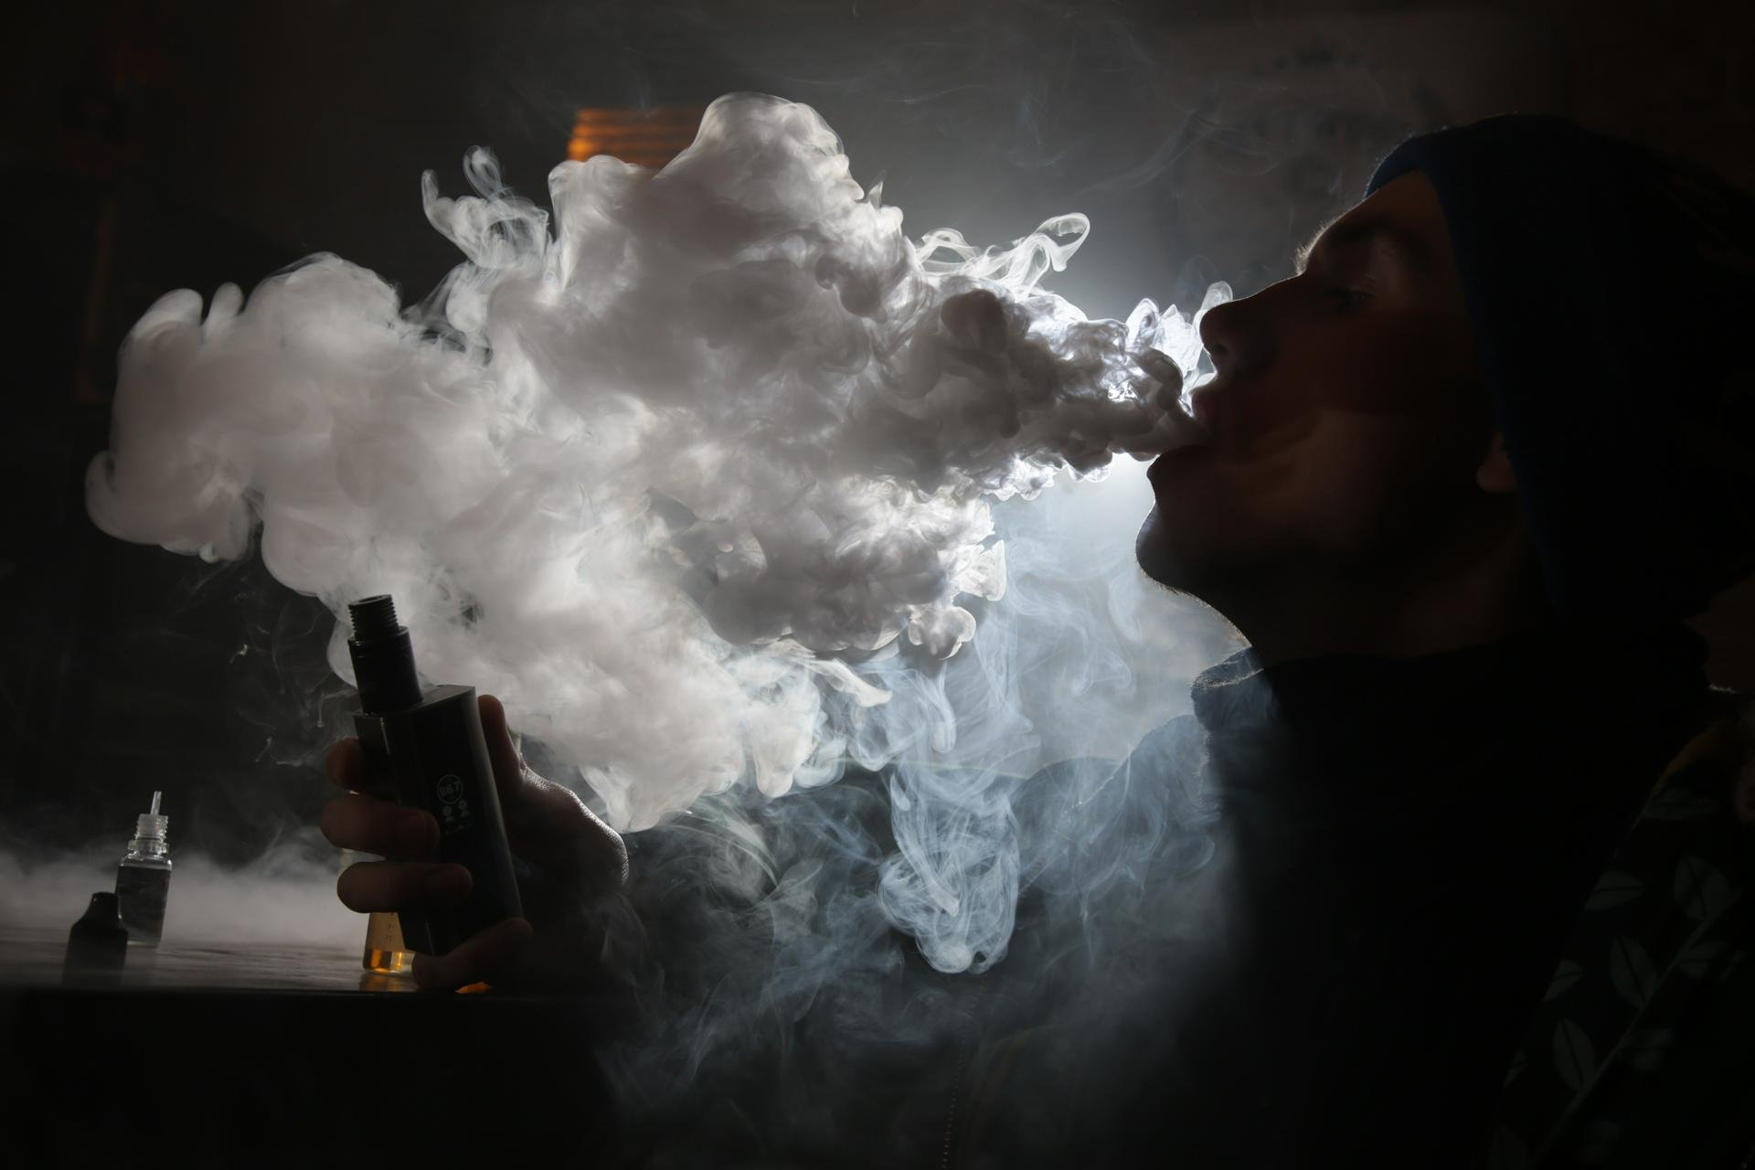
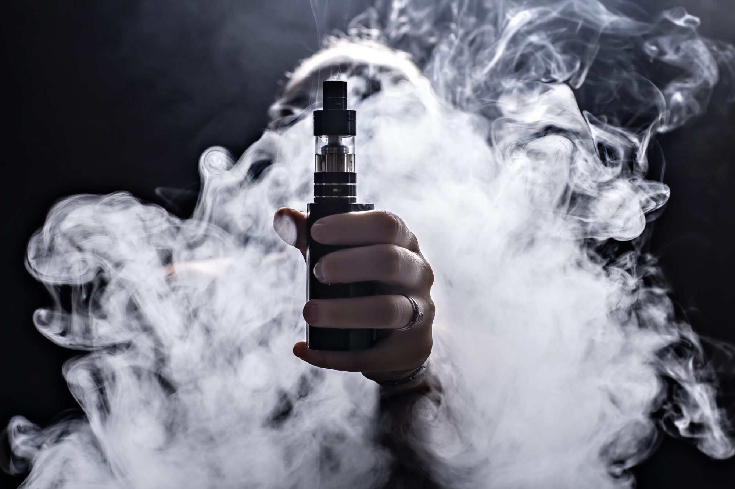
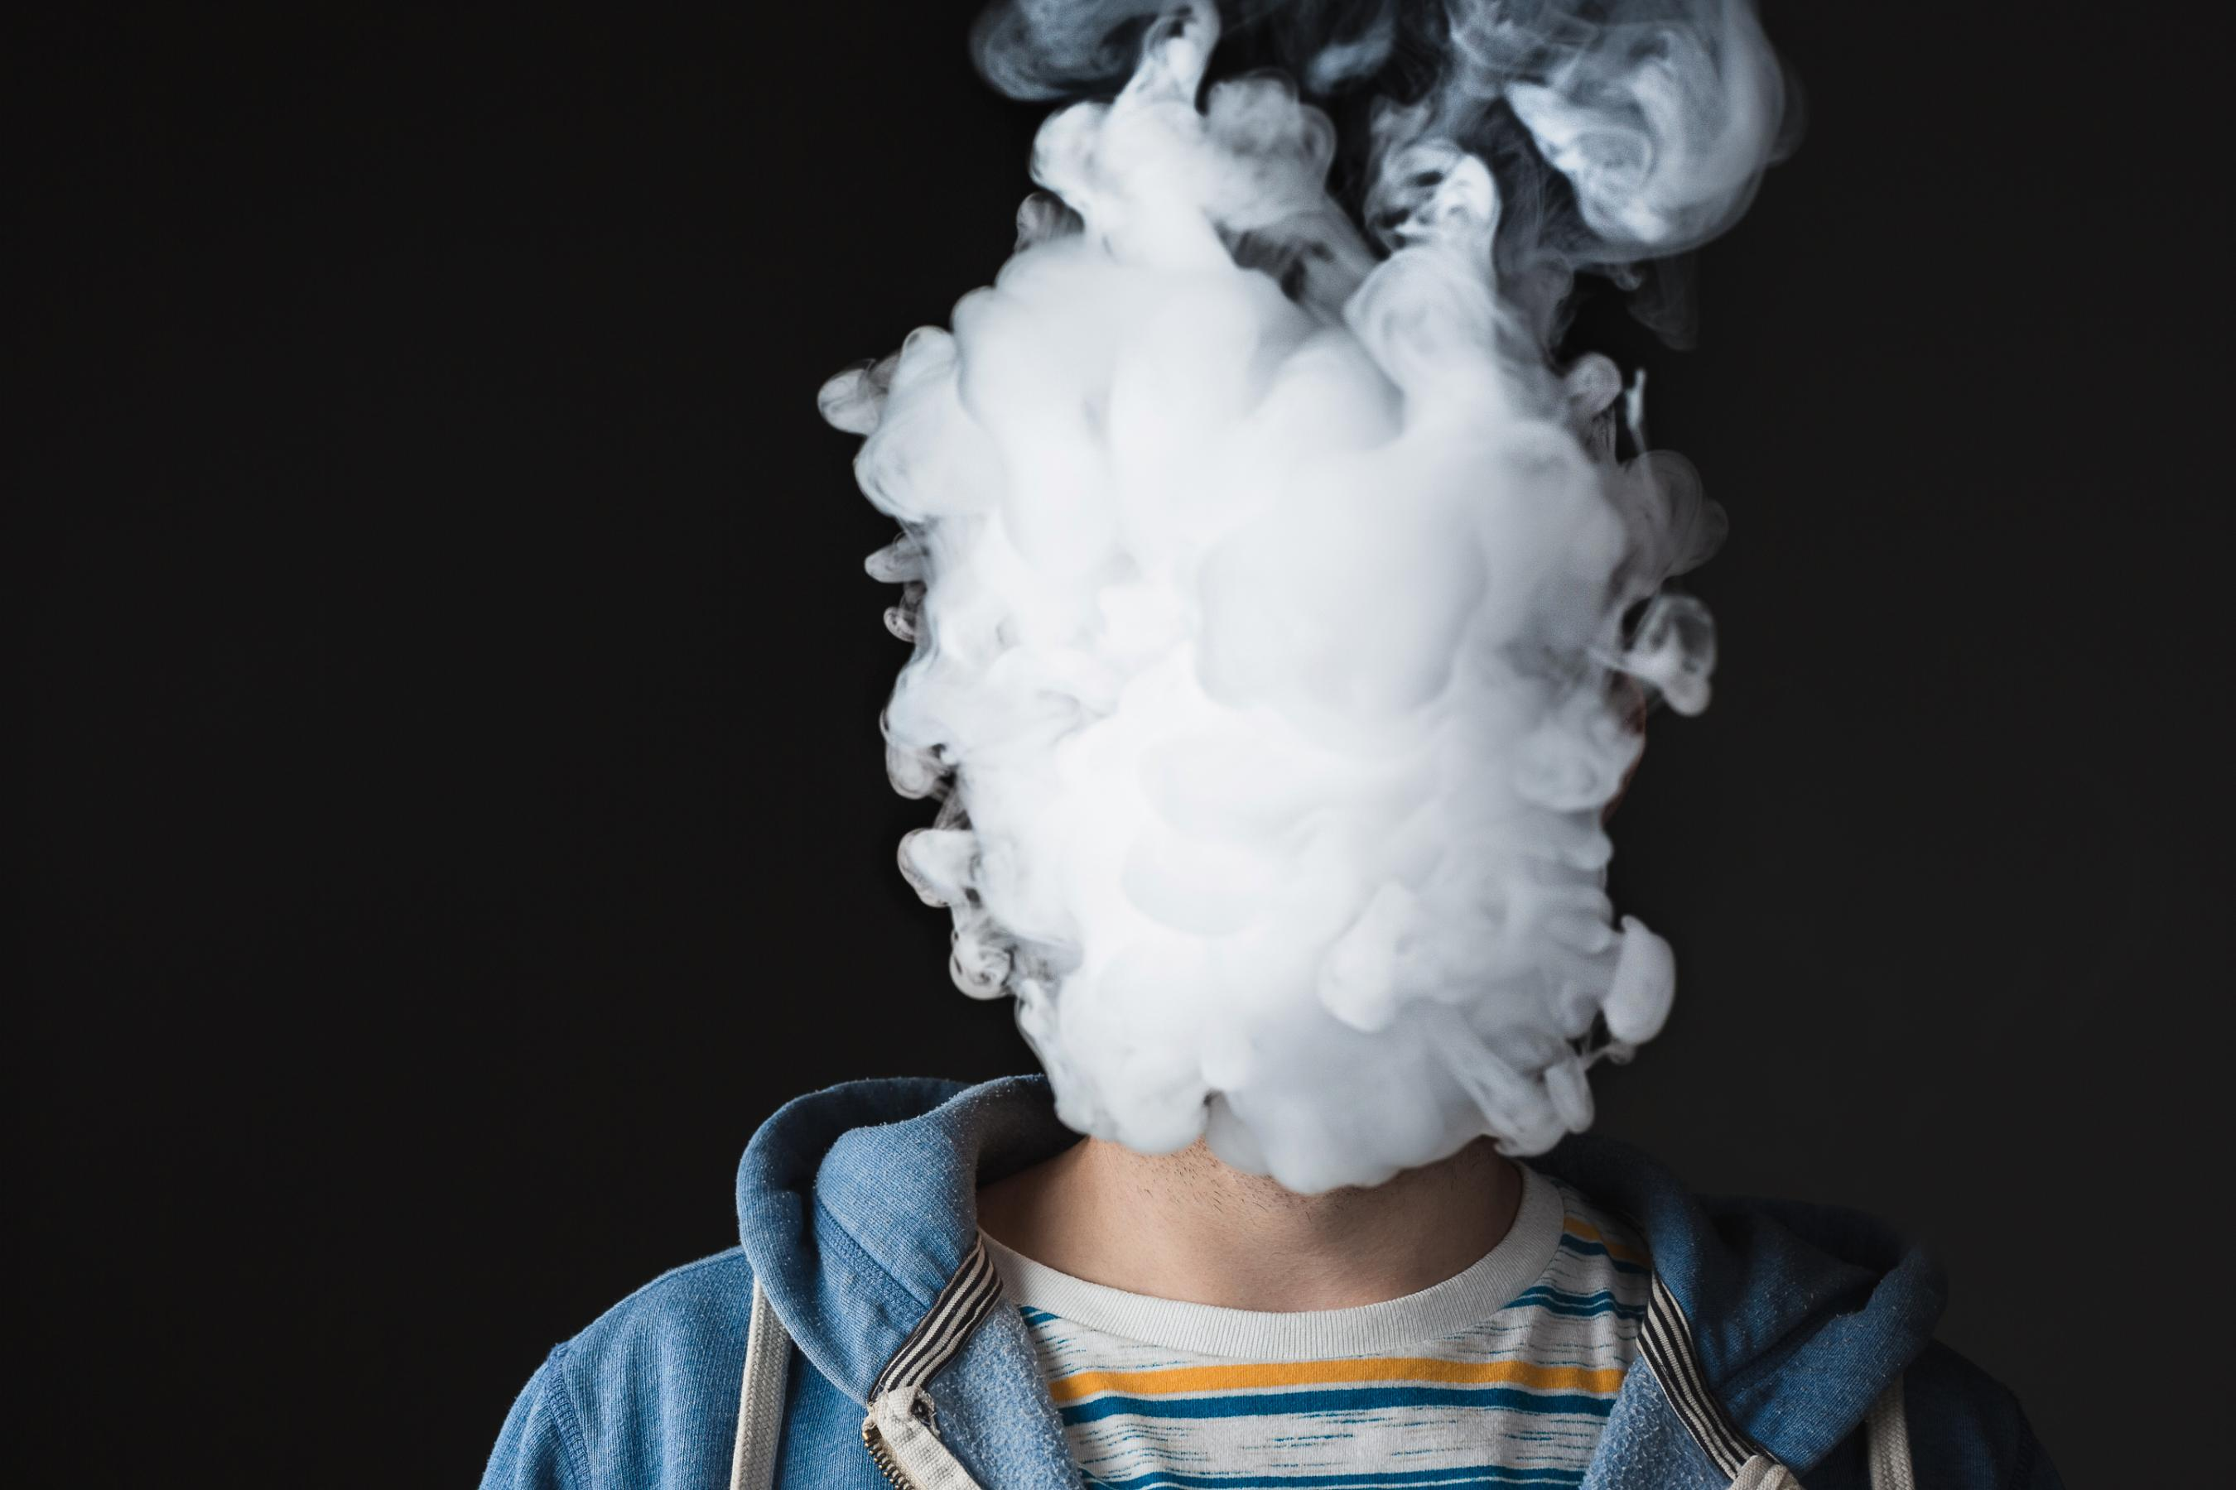
Проблема
Курение вейпа на уроках, переменах, в туалетах, в раздевалке

Slide 3
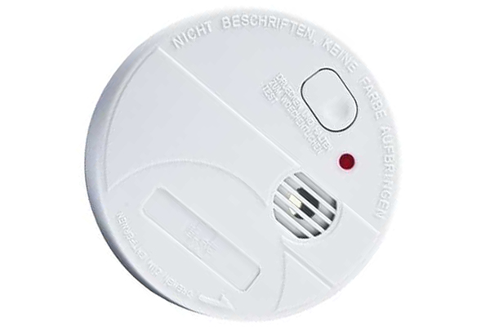
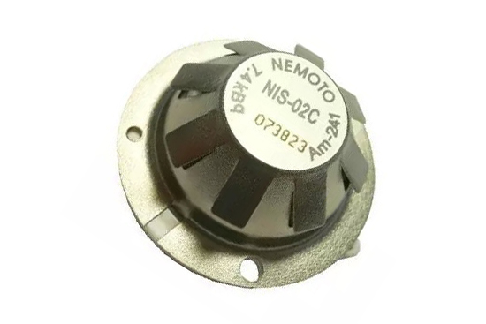
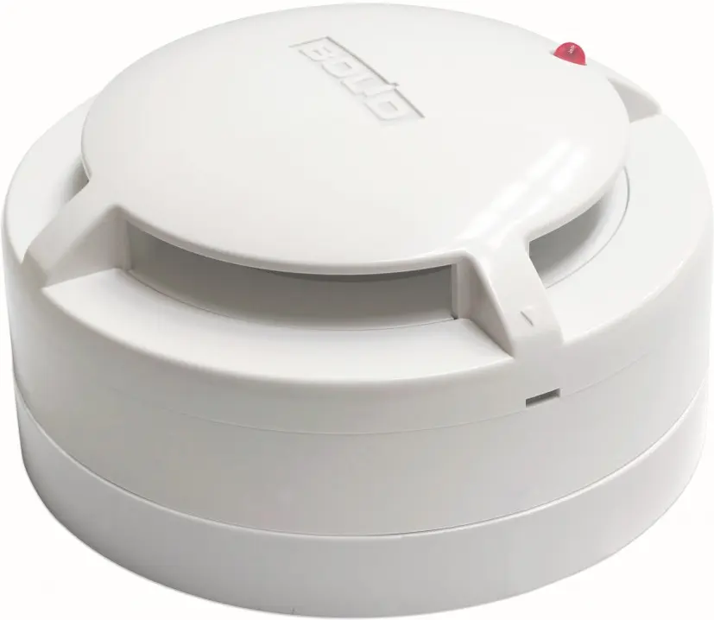
Аналоги или главные враги на пути вейпера
аспирационные
ионизационные
фотоэлектрические

Slide 4
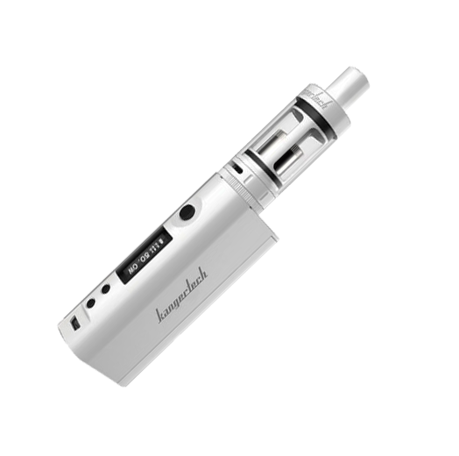
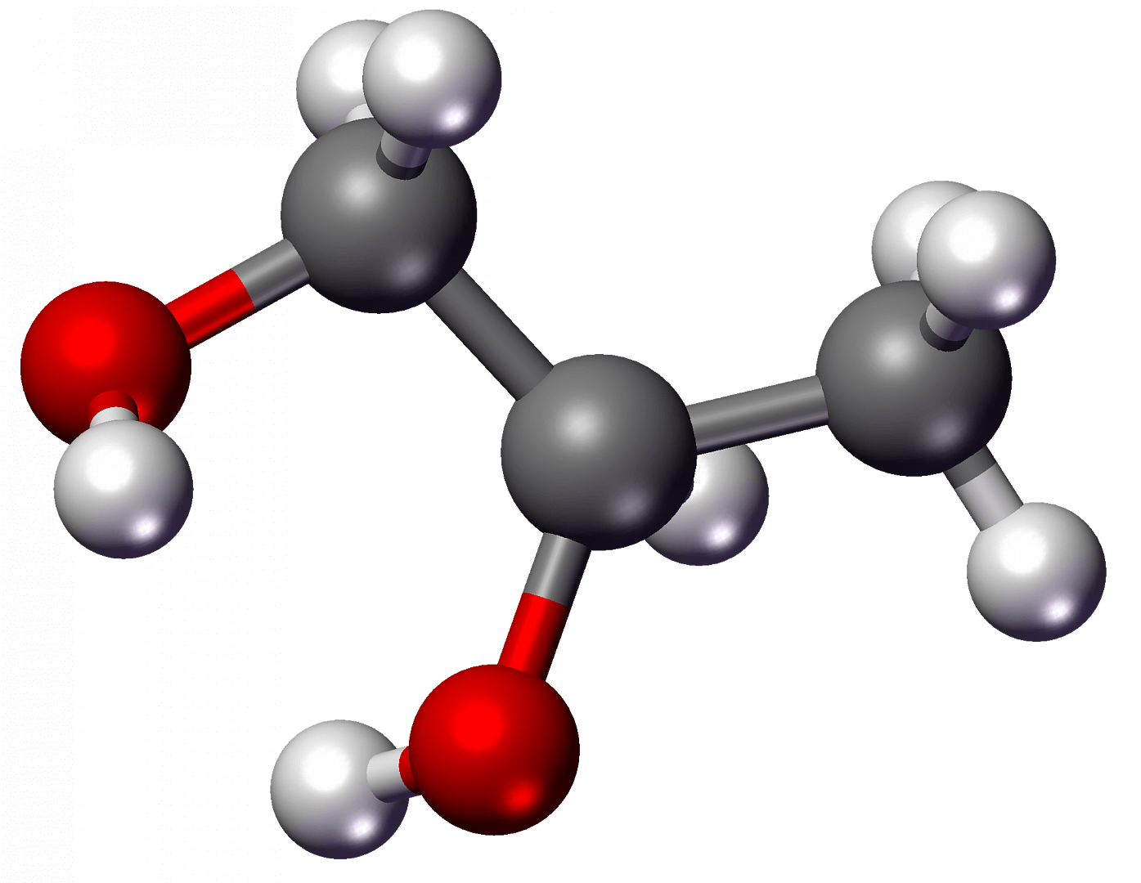
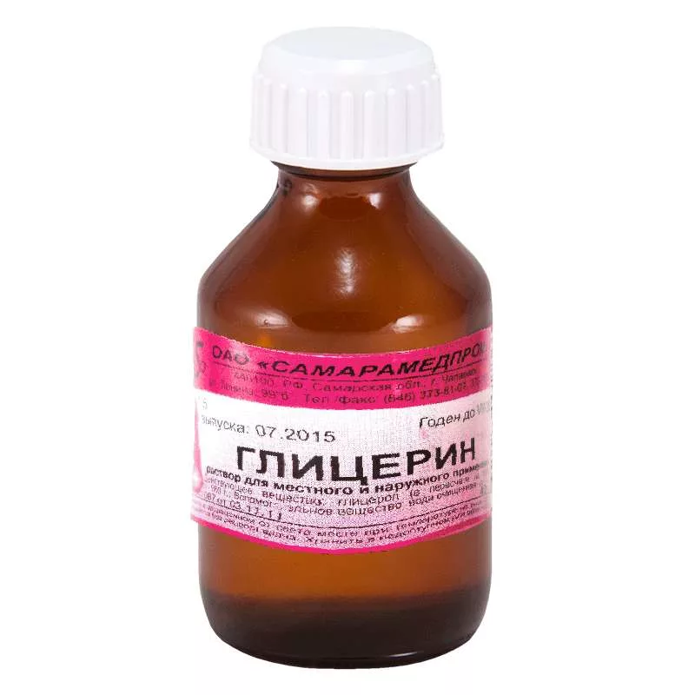
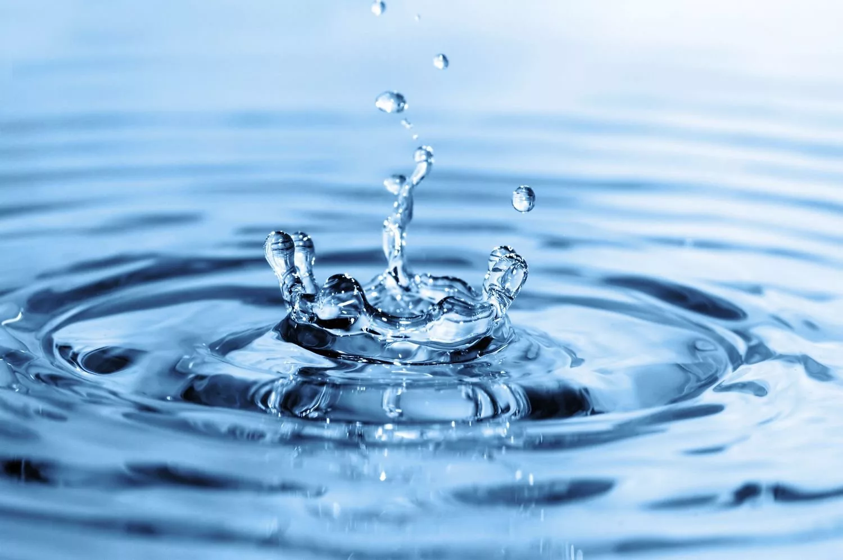
Состав
полипропиленгликоль
45%
вода
45%
10%

Slide 5
Принцип работы
340 Нм
глицерин
УФ-лучи
ИК-лучи
800 Нм

Slide 6
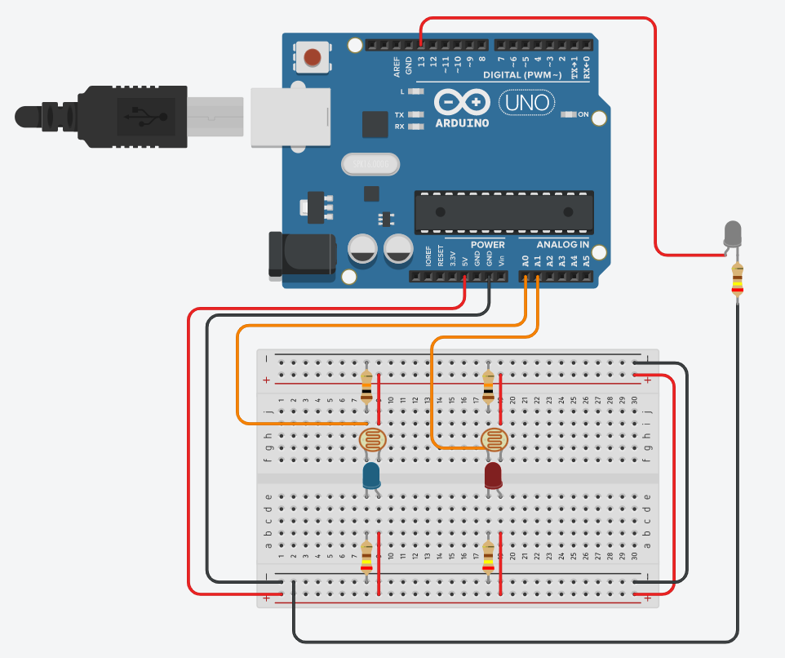
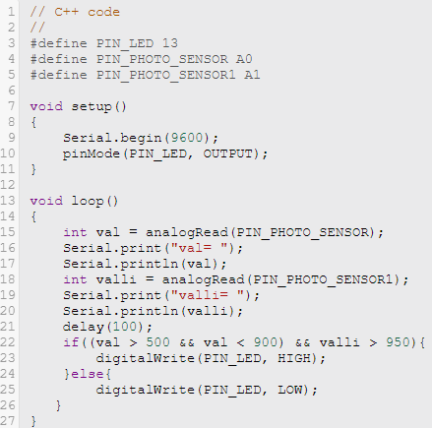
Схема

Slide 7
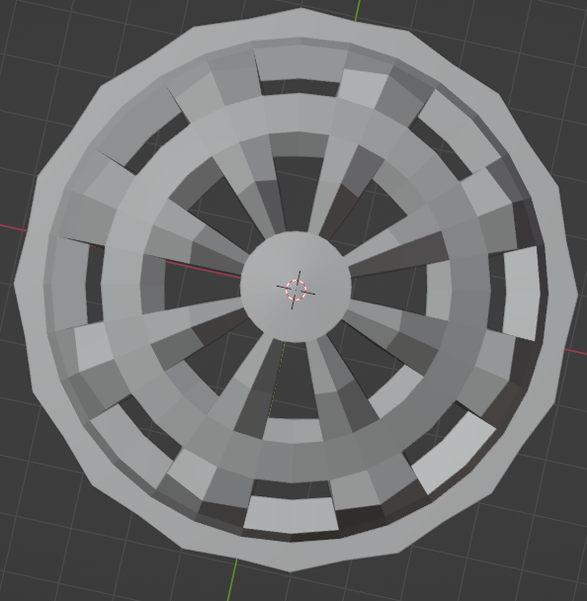
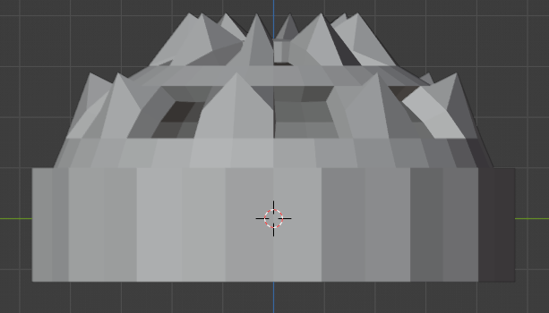
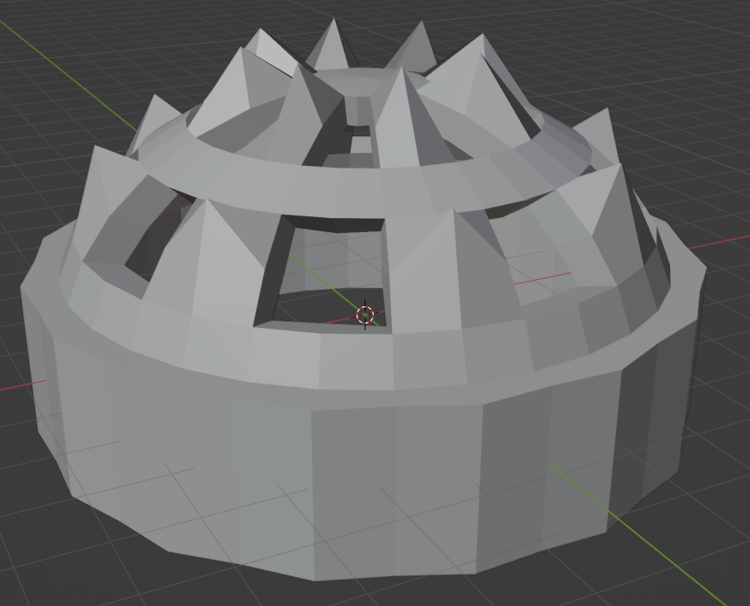
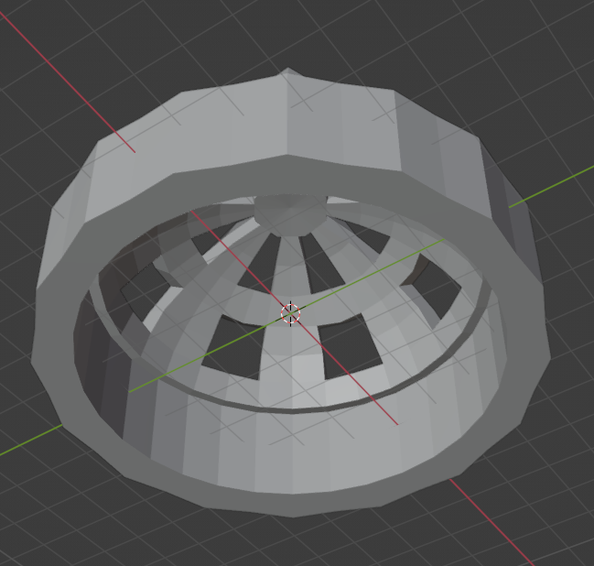
Корпус
Красивый опасный,
Глаза горят красным...

Slide 8

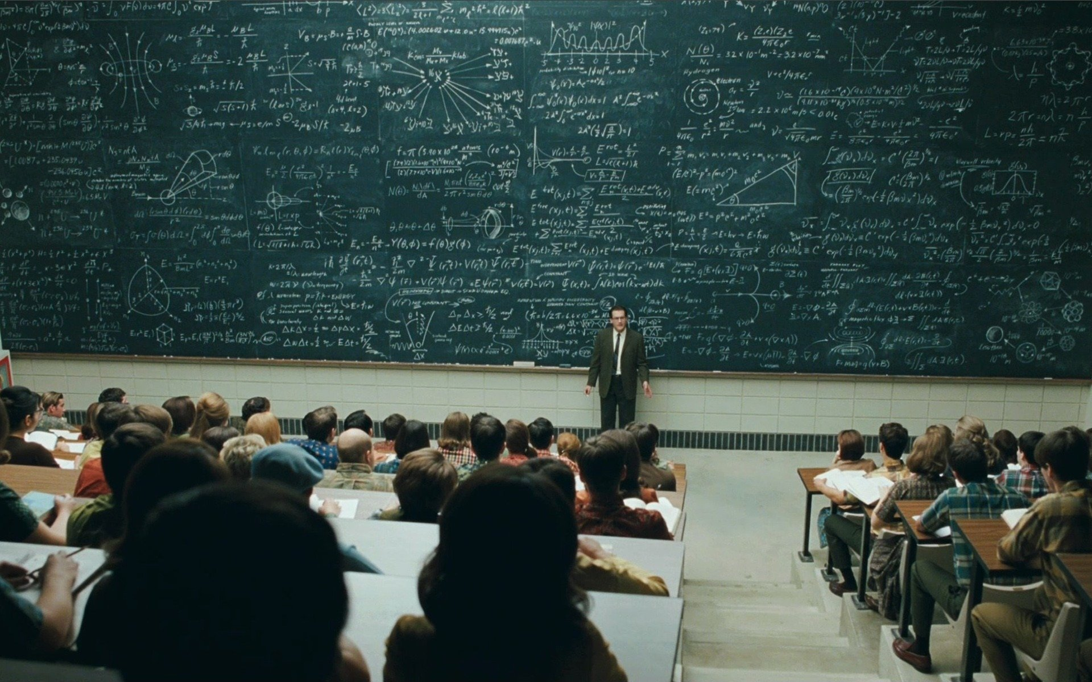
Использование
Сбор статистики
2) лекция о вреде курения
3)сбор статистики
4)анализ полученной информации

Slide 9
Примерная цена (наипримернейшая)
ИК-светодиод 1 штука = 40 рублей
УФ-светодиод 1 штука = 40 рублей
Плата 1 штука = 600 рублей
Светодиод 1 штука = 40 рублей
Резистор 240 ом 3 штуки = 2 рубля
Резистор 10 Ком 2 штуки = 10 рублей
Фоторезистор 2 штуки = 60-200 рублей
Провода >1 метр = пренебрежительно мало
итого: 932 (-140)

Slide 10
Планы на будущее
Сделать физическую модель прототипа
Оптимизировать
Протестировать прототип
Добавить возможность записи статистики
Подключить прототип к телеграм-боту
Добавить бумажную инструкцию по махинациям с итогом
Добавить упаковку

Slide 11


